Slide 1

幼儿园
开学安全第一课
幸福起航
安全先行

Slide 2





目录
目录
交通安全
校园安全
CONTENTS
饮食安全
防骗安全
卫生安全

Slide 3
交通安全
幸福起航
安全先行

Slide 4
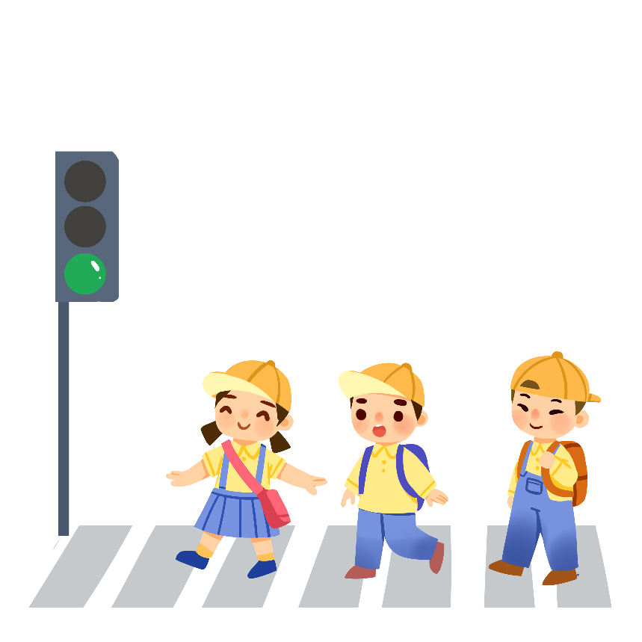
交通安全
乘车时应尽量选择较安全的座位，有安全带的应佩戴安全带.下车的时候要先留意路面的情况，不要突然下车.
过马路的时候，不要跑步通过，应注意观察周围情况快速通过，以免遇到突发情况。不要横穿马路，过马路要走斑马线。
步行外出应注意往来车辆，路过复杂路口应保持警觉，集中注意力观察红绿灯和过往车辆。

Slide 5
饮食安全
幸福起航
安全先行

Slide 6
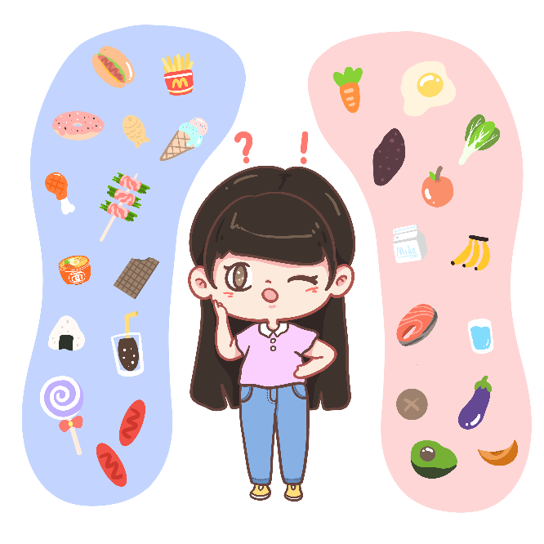
饮食安全
不良的个人卫生习惯会把致病菌从人体带到食物上去。比如说，手上沾有致病菌，再去拿食物，污染了的食物就会进入消化道，就会引发细菌性食物中毒。
不喝生水，不买无证小摊的食品，不吃过期或变质食品
白开水是最好的饮料，一些饮料含有防腐剂、色素等，经常喝不利于孩子的健康。
少吃油炸、烟熏、烧烤的食品，这类食品如制作不当会产生有毒物质。

Slide 7
卫生安全
幸福起航
安全先行

Slide 8
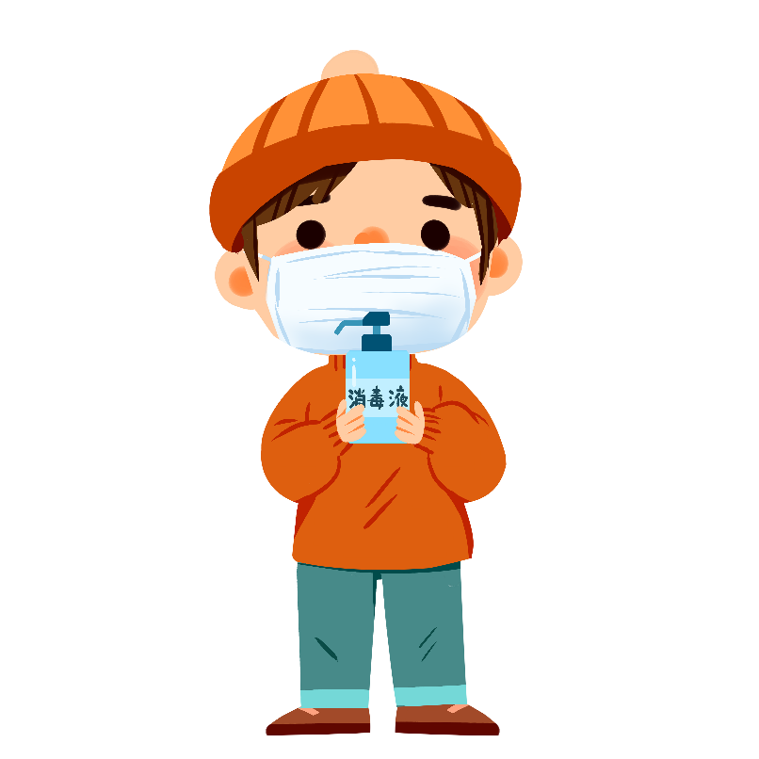
卫生安全
良好的卫生习惯
“二常”：
常洗手、常剪指甲
记得要饭前便后要洗手，
预防“菌从手来，病从口入”。
“三勤”：
勤洗头
勤洗澡
勤换衣

Slide 9
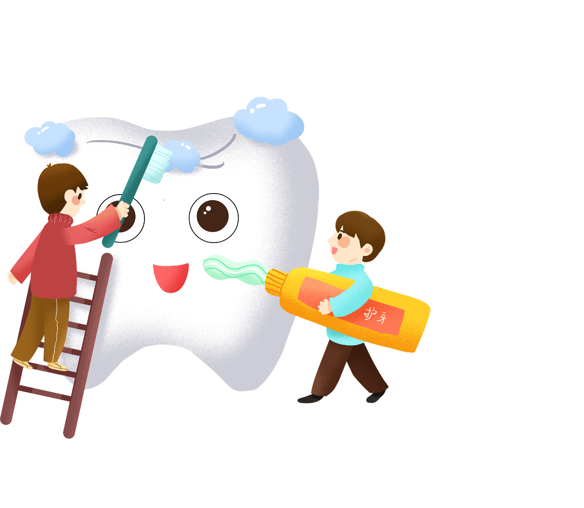
卫生安全
早晚刷牙
食后漱口
保护好牙齿

Slide 10

卫生安全
注意读写卫生：
眼离书本一尺远，身离桌子一拳远，手离笔尖一寸远。
注意用眼卫生：
不要在强光下看书，不要在行走的车上看书，不要躺着看书，不用脏手揉眼睛。

Slide 11
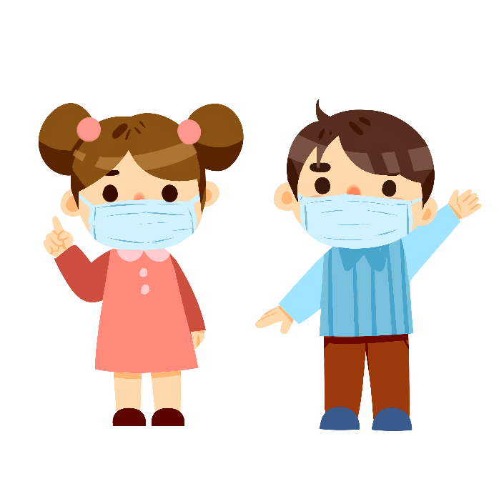
卫生安全
不要随地吐痰
不要对着别人咳嗽或者打喷嚏

Slide 12
校园安全
幸福起航
安全先行

Slide 13




卫生安全
严禁携带危险物品入校
打火机
鞭炮
火柴
刀子
剪刀

Slide 14

卫生安全
不攀爬桌子或柜子等危险物，避免发生意外
区域活动时间，不做危险性的游戏，不与小朋友打打闹闹
上下楼梯不着急，做到左上右下，不在楼道玩耍

Slide 15
防骗安全
幸福起航
安全先行

Slide 16

卫生安全
1
如果有人强行抱你走，就要立即向人多的地方跑，并及时呼叫求助。不要单独去一些公共场所或者偏僻的地方
2
你记得自己爸爸妈妈的电话吗？记住自家的地址和父母电话
3
不接受陌生人的礼物，不跟陌生人走

Slide 17

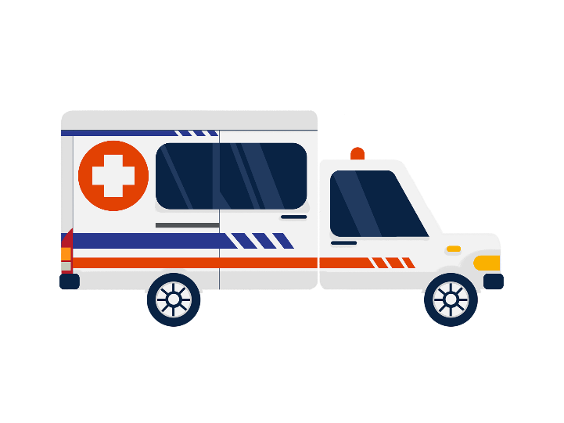

卫生安全
求助电话
火警119
急救120
报警110

Slide 18
幼儿园
开学安全第一课
幸福起航
安全先行

